Slide 1
《IDEAL-电影推荐APP》
学校名称：北京理工大学继续教育学院
指导老师：刘琼昕
报告人：李虎城

Slide 2
PART 1
项目背景
PART 2
系统开发工具/环境
目 录
PART 3
系统详细设计
CONTENTS
PART 4
系统的实现
PART 5
系统测试

Slide 3

项目背景
关键词：基于电影的社交、个性化推荐、发现
随着社会的发展与进步，人们生活水平同时开始提高，同样对精神文化生活的追求有更大的需求，电影一类文化艺术的欣赏和整体审美水平提高，每个人喜欢的电影类型也更加私人化和精细化。目前，国内各视频平台多以综合性视频内容为主：新闻、综艺、电视剧、电影、动漫、体育、纪录片等不同类型的内容聚合在一个平台上让用户查找和做简单推荐，专业电影类app多以卖电影票为主，没有专业的电影推荐app，使很多电影爱好者找电影方面造成了更多的时间成本。IDEAL-APP是电影垂直领域基于社交的内容推荐型app，有最全的电影资料库，和基于数据累计的最精细化个性化的影片推荐，发现更多自己志同道合趣味相投的人和感兴趣的影片，为所有喜欢电影的人们提供专业平台。

Slide 4
系统开发工具/环境
Python网络爬虫技术
Java 语言
1
2
IDEAL 利用python技术抓取国内外电影网站最全最专业的电影信息，创建最专业和全面的数据库基础。
Java 是由Sun Microsystems公司于1995年5月推出的高级程序设计语言。Java可运行于多个平台，如Windows, Mac OS，及其他多种UNIX版本的系统。
阿里云ECS服务器
3
4
MariaDB数据库
云服务器 Elastic Compute Service（ECS）是阿里云提供的一种基础云计算服务。使用云服务器 ECS 就像使用水、电、煤气等资源一样便捷、高效。
MariaDB数据库管理系统是MySQL的一个分支，主要由开源社区在维护，采用GPL授权许可 MariaDB的目的是完全兼容MySQL，包括API和命令行，使之能轻松成为MySQL的代替品。

Slide 5
系统详细设计
IDEAL
首页
用户
本周流行
搜索
本周新片
各纬度排行
创建影单
影单列表展示
影片详情
影片详情
影片列表
加入影单

Slide 6
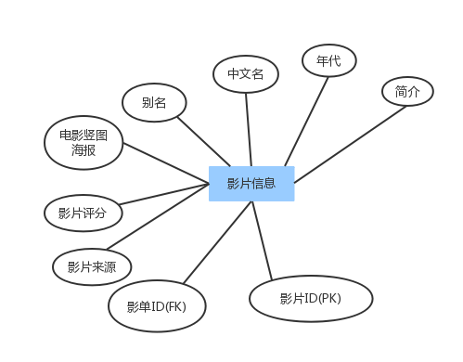
系统详细设计
数据库实体设计
影片信息

Slide 7
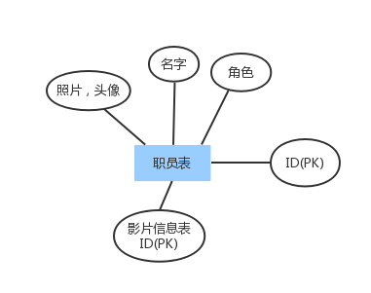
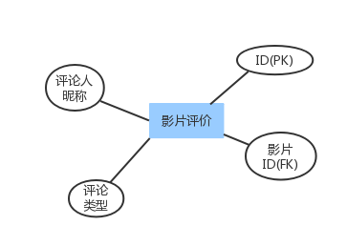
系统详细设计
数据库实体设计
职员表
影片评价信息

Slide 8
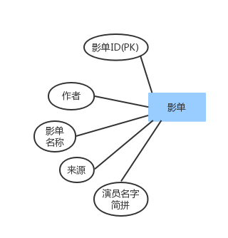
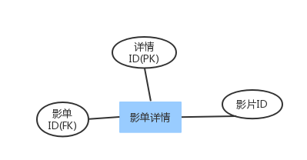
系统详细设计
数据库实体设计
影单信息
影单详情信息

Slide 9
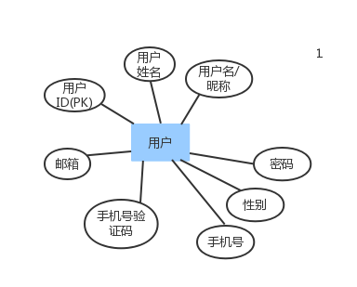
系统详细设计
数据库实体设计
用户信息

Slide 10
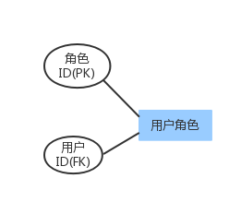
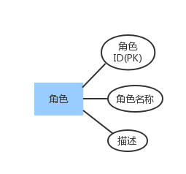
系统详细设计
数据库实体设计
用户角色表
角色信息

Slide 11
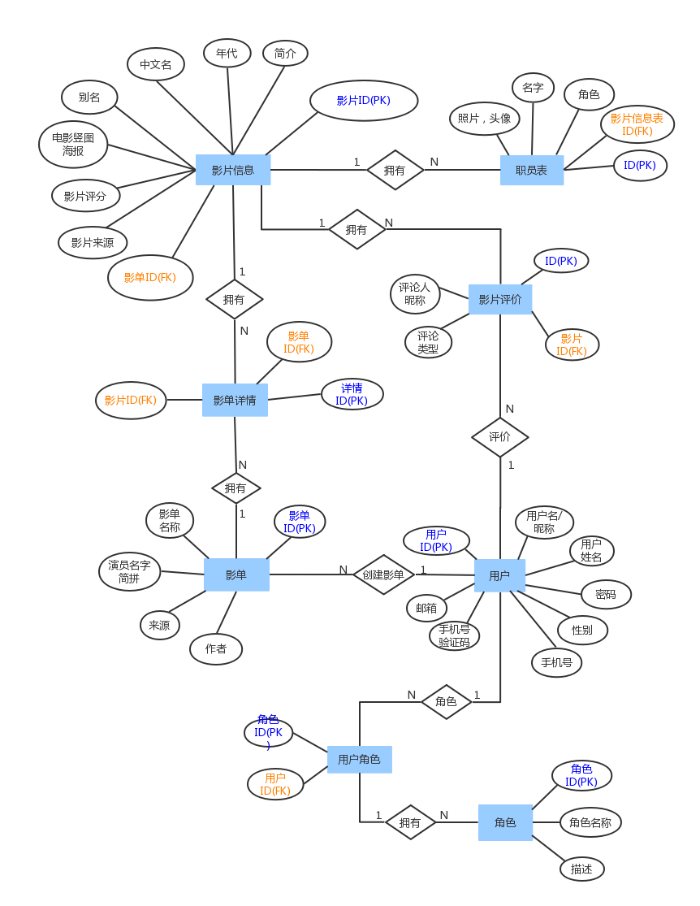
系统详细设计
数据库ER图设计

Slide 12
数据库逻辑结构设计
序号 | 字段名称 | 数据类型 | 备注
1 | Id | int | 主键ID(PK)
2 | chinese_name | varchar | 影片中文名
3 | english_name | varchar | 影片英文名
4 | ask | varchar | 影片别名
5 | images | varchar | 电影竖图海报
6 | grade | float | 影片评分
7 | country | varchar | 制片国家
8 | film_years | date | 年代
9 | film_types | char | 影片类型
10 | introduction | mediumtext | 简介
11 | film_label | char | 影片标签
12 | movie_list_id | varchar | 影单ID(FK)
13 | film_source | char | 影片来源
14 | medium_type | char | 媒体类型
15 | film_time | int | 时长（单位：分钟）
影片信息

Slide 13
数据库逻辑结构设计
序号 | 字段名称 | 数据类型 | 备注
1 | id | int | 主键(PK)
2 | movie_list_id | int | 影单ID(FK)
3 | movie_info_id | int | 影片ID(FK)
4 | create_id | int | 创建人ID
5 | create_time | timestamp | 创建时间
6 | modify_id | int | 修改人ID
7 | create_time | timestamp | 修改时间
影单详情

Slide 14
数据库逻辑结构设计
序号 | 字段名称 | 数据类型 | 备注
1 | id | int | 主键(PK)
2 | movie_id | int | 影单ID(FK)
3 | comment_type | char | 评论类型
4 | comment_nick_name | varchar | 评论人昵称
5 | create_id | int | 创建人ID
6 | create_time | timestamp | 创建时间
7 | modify_id | int | 修改人ID
8 | create_time | timestamp | 修改时间
影片评价

Slide 15
数据库逻辑结构设计
序号 | 字段名称 | 数据类型 | 备注
1 | id | int | 主键(PK)
2 | movie_info_id | int | 影片信息表ID(FK)
3 | role | char | 角色：0：导演；1：副导演；2：主演；3：演员；4：出品人；5：制片人
4 | name | varchar | 名字
5 | photo | varchar | 照片，头像
6 | create_id | int | 创建人ID
7 | create_time | timestamp | 创建时间
8 | modify_id | int | 修改人ID
9 | create_time | timestamp | 修改时间
演员表

Slide 16
数据库逻辑结构设计
序号 | 字段名称 | 数据类型 | 备注
1 | id | int | 主键(PK)
2 | name | varchar | 用户姓名
3 | user_name | varchar | 用户名
4 | password | varchar | 名字
5 | sex | char | 性别
6 | phone_number | int | 手机号
7 | security_code | varchar | 手机号验证码
8 | email | varchar | 邮箱
9 | create_id | int | 创建人ID
10 | create_time | timestamp | 创建时间
11 | modify_id | int | 修改人ID
12 | create_time | timestamp | 修改时间
用户表

Slide 17
数据库逻辑结构设计
序号 | 字段名称 | 数据类型 | 备注
1 | id | int | 角色Id(PK)
2 | Role_Name | int | 角色名称
3 | Description | varchar | 描述
4 | create_id | int | 创建人ID
5 | create_time | timestamp | 创建时间
6 | modify_id | int | 修改人ID
7 | create_time | timestamp | 修改时间
角色

Slide 18
数据库逻辑结构设计
序号 | 字段名称 | 数据类型 | 备注
1 | id | int | 主键(PK)
2 | Role_id | int | 角色Id(FK)
3 | User_Id | int | 用户Id(FK)
4 | create_id | int | 创建人ID
5 | create_time | timestamp | 创建时间
6 | modify_id | int | 修改人ID
7 | create_time | timestamp | 修改时间
用户角色

Slide 19
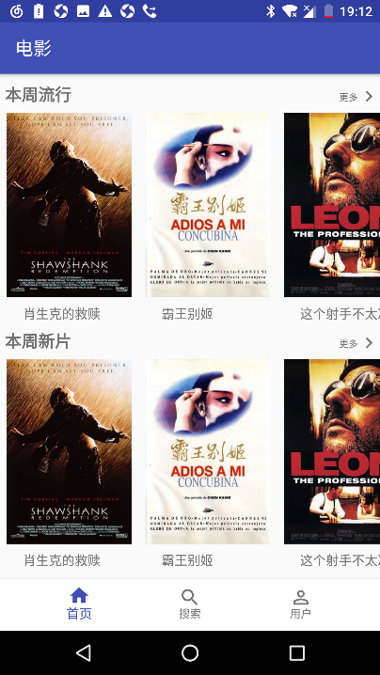
系统实现
影片推荐
该模块为用户进来后的缺省页面，即首页。主要向用户展示本周推荐电影，推荐维度为：流行、新片；另外，向下滑动时会推荐国内外各大网站的排行榜。
本周流行根据各平台电影综合表现展示排列。

Slide 20
系统实现
@Nullable
@Override
public View onCreateView(LayoutInflater inflater, @Nullable ViewGroup container, @Nullable Bundle savedInstanceState) {
View view = inflater.inflate(R.layout.activity_home, container, false);
//本周流行
RecyclerView recyclerWeek = (RecyclerView) view.findViewById(R.id.recycler_view_week);
recyclerWeek.setLayoutManager(new LinearLayoutManager(getActivity(), LinearLayoutManager.HORIZONTAL, false));
//本周新片
RecyclerView recyclerNew = (RecyclerView) view.findViewById(R.id.recycler_view_new);
recyclerNew.setLayoutManager(new LinearLayoutManager(getActivity(), LinearLayoutManager.HORIZONTAL, false));
//榜单
RecyclerView top = (RecyclerView) view.findViewById(R.id.recycler_view_top);
top.setLayoutManager(new LinearLayoutManager(getActivity(), LinearLayoutManager.HORIZONTAL, false));
}
影片推荐主要代码

Slide 21

系统实现
新片推荐
向用户展示本周新片，根据影片上院线时间降序排列，其中包括影片详情、影片评价等功能

Slide 22
系统实现
private void queryFromService(String address) {
showProgressDialog();
HttpUtil.sendOkHttpRequest(address, new Callback() {
@Override
public void onResponse(Call call, Response response) throws IOException {
boolean result = Utility.parseJSONWithGSON(response.body().string());
if (result) {
getActivity().runOnUiThread(new Runnable() {
@Override
public void run() {
closeProgressDialog();
}
});
}
}
});
}
新片推荐主要代码

Slide 23
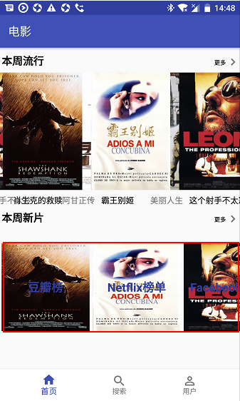
系统实现
榜单推荐
基于国内外影视剧权威网站数据抓取并分析，向用户展示不同平台权威口碑榜单

Slide 24
系统实现
//榜单推荐
TopList dbTop = new TopList("豆瓣榜", R.drawable.p480747492);
topList.add(dbTop);
TopList netflixTop = new TopList("Netflix榜单", R.drawable.p1910813120);
topList.add(netflixTop);
TopList facebookTop = new TopList("Facebook榜单", R.drawable.p511118051);
topList.add(facebookTop);
//榜单推荐
RecyclerView top = (RecyclerView) view.findViewById(R.id.recycler_view_top);
top.setLayoutManager(new LinearLayoutManager(getActivity(), LinearLayoutManager.HORIZONTAL, false));
top.setAdapter(topListAdapter);
榜单推荐主要代码

Slide 25
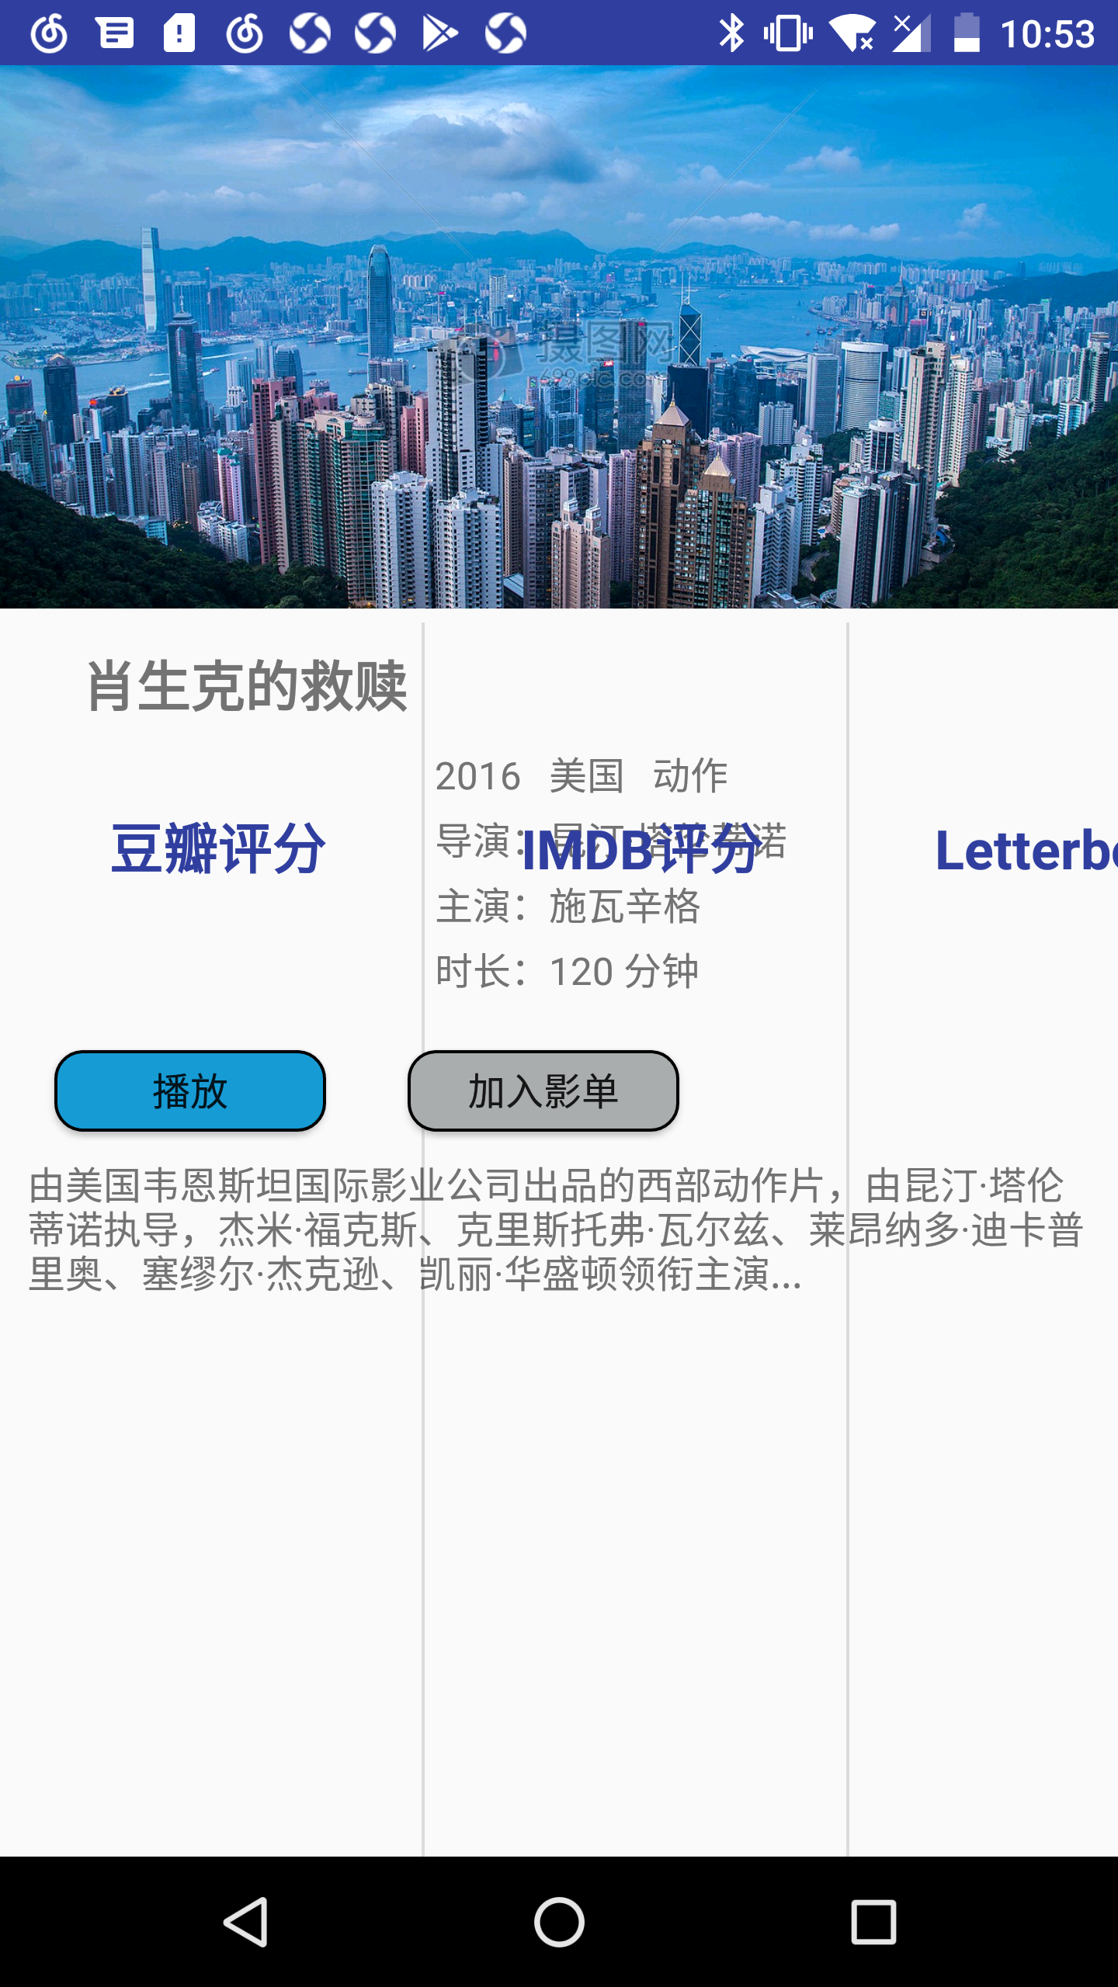
系统实现
影片信息详情
模块主主要实现了向用户展示对应影片的基本信息，并提供播放源选择，以及将影片添加到影单等功能

Slide 26
系统实现
public void onActivityCreated(@Nullable Bundle savedInstanceState) {
super.onActivityCreated(savedInstanceState);
adapterWeek.setOnItemClickListener(new MovieAdapter.OnItemClickListener() {
@Override
public void onItemClick(View view, int position) {
MovieInfo movieInfo = movieWeekList.get(position);
if(movieInfo != null){
MovieDetailActivity.actionStart(view.getContext(),movieInfo.getId());
}
//根据影片ID查询影片详情
queryMovieWeekInfo();
}
});
}
影片信息详情主要代码

Slide 27
经过老师的指导和这段时间的努力，同时参阅了大量的资料和书籍等，实现了简化版的IDEAL，完成了任务书中的内容与要求。
IDEAL系统是基于C/S模式的网络课堂系统，主要为用户提供户在想看电影但不知道该看什么的问题，系统主要包括影片流行推荐模块、搜索模块、用户模块3大产品模块。其中流行模块包含：本周流行、本周新片、各大榜单；搜索模块：由于时间原因，暂未实现；用户模块包含：一键登录和创建影单等。该系统页面设计简洁、实用、功能清晰，让用户能很好的进行操作。这次毕业设计开发过程中，使我对网络开发技术、数据库等方面知识以及调试技术有了更深的了解与认识，在系统设计、远程通信方面也有了更多的了解，对问题的发现、分析、解决方面增加了更多的经验，思考问题也比以往更加全面，对系统开发过程中所涉及有步骤和过程有了整体的认识。
由于时间和技术水平的缘故，App还有待修改和完善，界面设计方面需要更进一步的优化，提高用户视觉体验，数据搜索方面，需要更加晚上后台SQL查询逻辑，以更快的速度查询数据，提高用户体验。
结 论

Slide 28
THANK YOU
《IDEAL-电影推荐APP》
学校名称：北京理工大学继续教育学院
指导老师：刘琼昕
报告人：李虎城

